Slide 1



Diskon
50% + 20%
Rp 1.000.000
Rp 499.99
Rp 375.000
Terbatas 100 orang sampai 26 Januari 2021
GACC SPESIAL
Pelatihan Online meningkatkan Profit Bisnis melalu Googel Ads
DISKON 50%
Rp. 1.194.000,-
Rp. 597.000,-
Per 6 Bulan
WBSCHATT
Terbatas sampai 28 Januari 2021
Satu Nomor Whatsapp bias di akses dari banyak device. Android, iOS, laptop, dll.

Slide 3
ID Member KPM Surabaya
KCS-21-00001
KCS
Tahun (2 DIGIT)
No. Anggota: 5 DIGIT

Slide 4
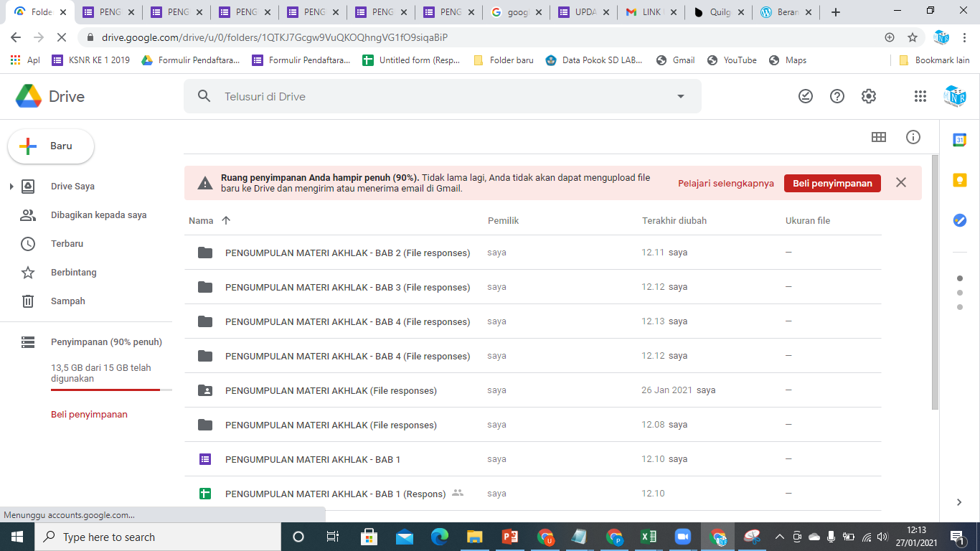

Slide 5
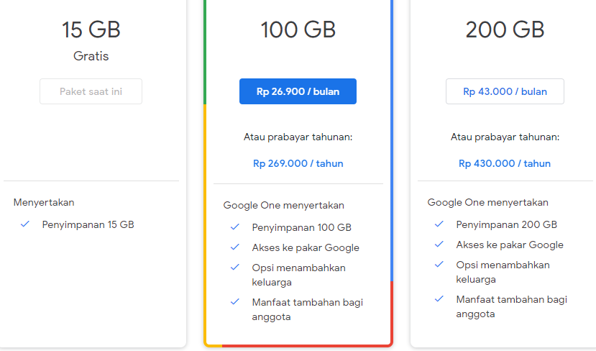

Slide 6
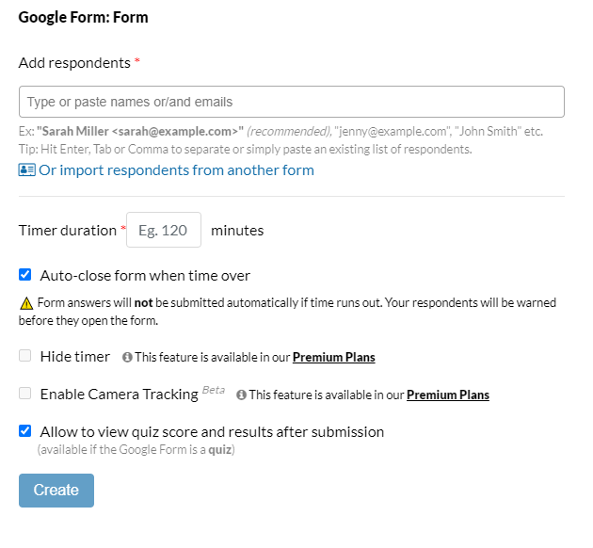

Slide 7
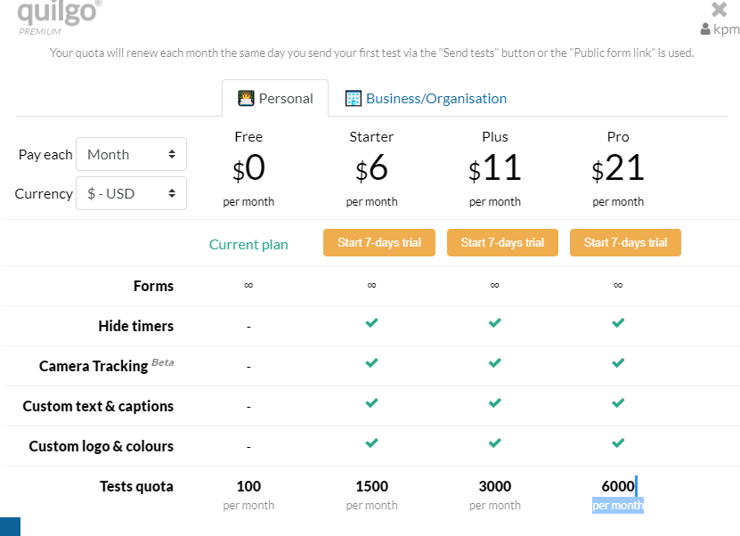

Slide 8



Slide 9


